Slide 1
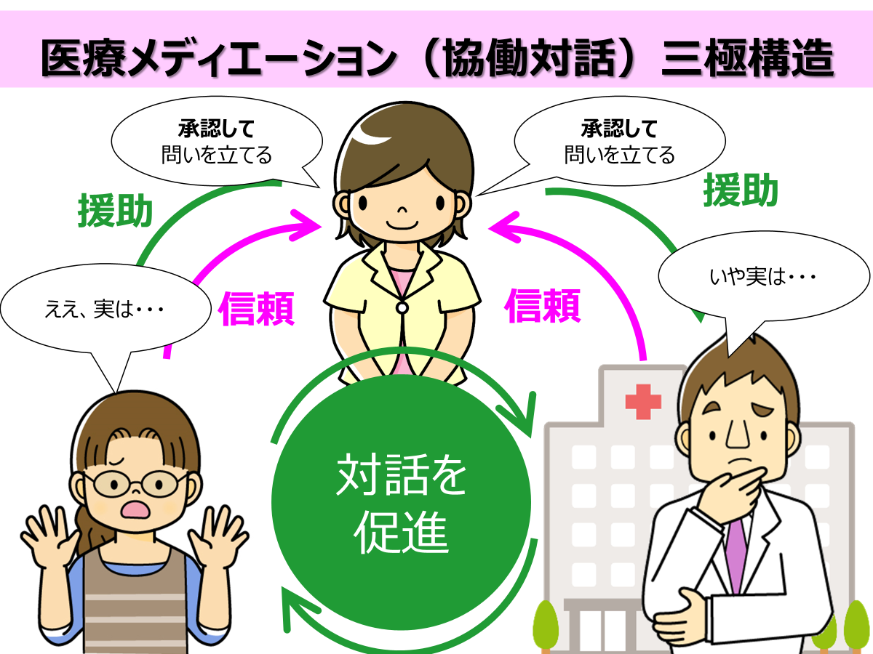
尊重・協働の対話推進者の人材育成-市民と創る協働対話
キーワード［メディエーション,医療対話，相互理解，協働意思決定］
職位 准教授 中西淑美
図解
【はじめに】多様性の時代、尊重・協働の対話が必要となる。しかし、人は生きている限り、自分自身や他者との関係の中で、葛藤や対立、紛争、闘争といったコンフリクト（各人の認識の隔たりや違い）がある。この互いの認識を主張し、闘うのではなく、お互いにわかるように話し合い、協働の過程を維持していくという対話概念が医療メディエーション（協働対話）。 【目的】尊重・協働の対話推進者の人材育成のために、医療メディエーション概念での対話の会を開催して、市民の中から、平和や倫理的な思考ができる医療メディエーターを育成する。
【“メディエーター（対話推進者）”人材育成の３つの必要性】
①インフォームド・コンセントにおける患者さんの意思決定を確実なものとするための医療者と患者さん・家族との協働意思決定の対話
②認識の齟齬や相互理解のための相互の連携の協働対話
③不確実な医療での不測の事態、不安不満への関係構築の協働対話
【医療メディエーション（協働対話）の特徴】
・結果からではなくプロセスからの対話過程をもつ
・関心やコンフリクト（認知の違い）を焦点化
・互いに尊重し関係構築に努めて、双方の意思決定を支援
・双方の視点から見る医療の質や安全の視点で検討
・情報共有・相互理解による協働意思決定の対話過程を目指す
【アピールポイント】
産学連携（AIの活用）に取組みと人材育成教育への支援・発展ができる。本概念は既に日本医療機能評価機構で診療報酬を獲得している。
分 野： 法社会学（紛争解決学・調停法学）・医療倫理学（臨床倫理）
専 門： 医療メディエーション（協働対話）・医療対人関係論
E-mail ： nakamomo@med.id.yamagata-u.ac.jp
Tel ： 023- 628ー5936
Fax ： 023- 628－5466
HP ：山形県医療ADR学術研究会（https://www.adr-yamagata.com/）
Notes:
（フリーイラスト「いらすとや」を利用）

